Slide 1

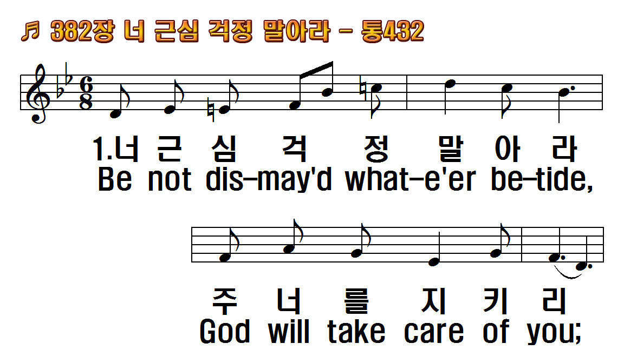
1.너 근심걱정 말아라
2.어려워 낙심될 때에
3.너 쓸 것 미리 아시고
4.어려운 시험 당해도
후.주 너를 지키리
1.Be not dismay'd
2.Throu' days of toil
3.All you may need He
4.No matter what may
R.God will take care of

Slide 2
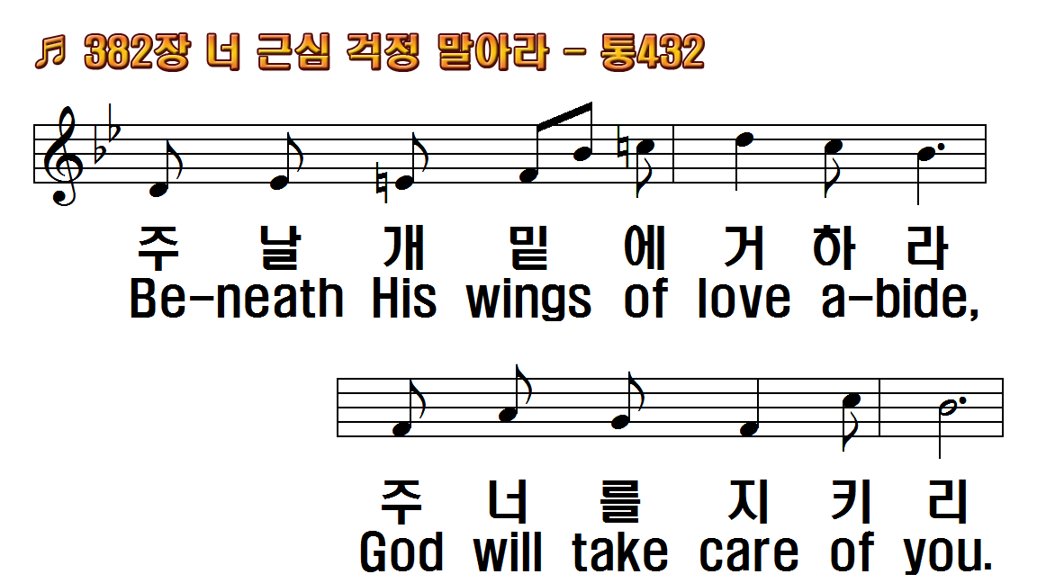
1.너 근심걱정 말아라
2.어려워 낙심될 때에
3.너 쓸 것 미리 아시고
4.어려운 시험 당해도
후.주 너를 지키리
1.Be not dismay'd
2.Throu' days of toil
3.All you may need He
4.No matter what may
R.God will take care of

Slide 3
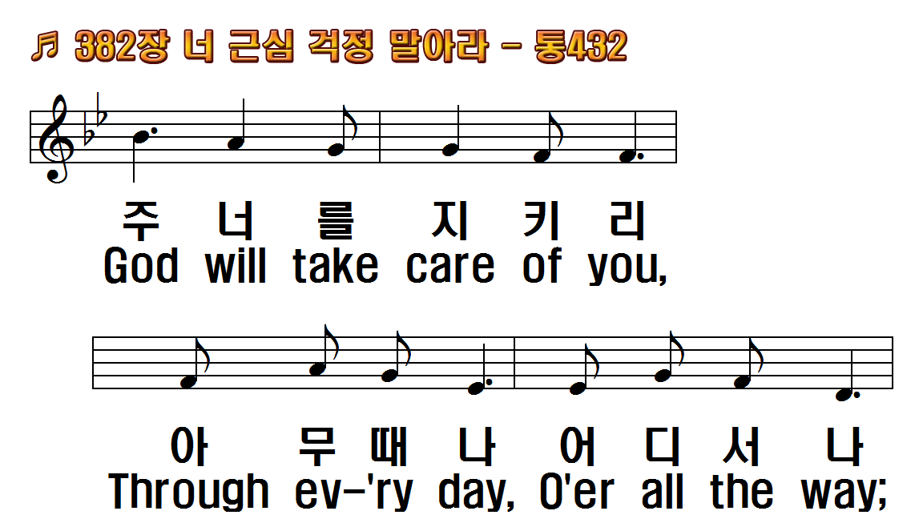
1.너 근심걱정 말아라
2.어려워 낙심될 때에
3.너 쓸 것 미리 아시고
4.어려운 시험 당해도
후.주 너를 지키리
1.Be not dismay'd
2.Throu' days of toil
3.All you may need He
4.No matter what may
R.God will take care of

Slide 4
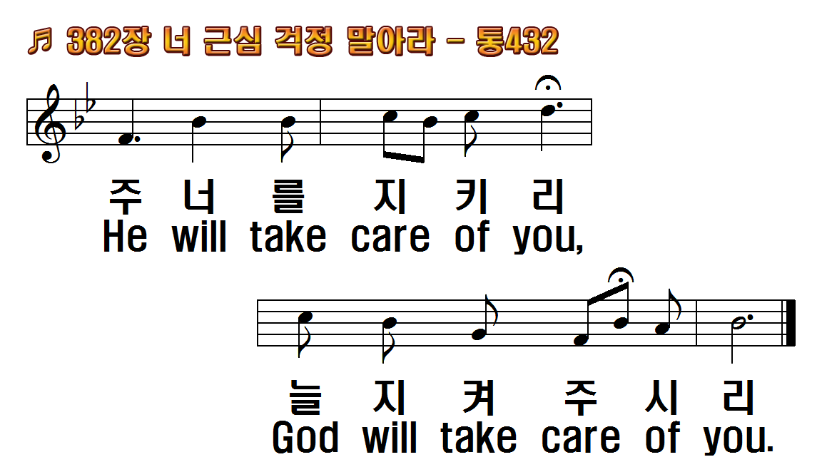
1.너 근심걱정 말아라
2.어려워 낙심될 때에
3.너 쓸 것 미리 아시고
4.어려운 시험 당해도
후.주 너를 지키리
1.Be not dismay'd
2.Throu' days of toil
3.All you may need He
4.No matter what may
R.God will take care of

Slide 5
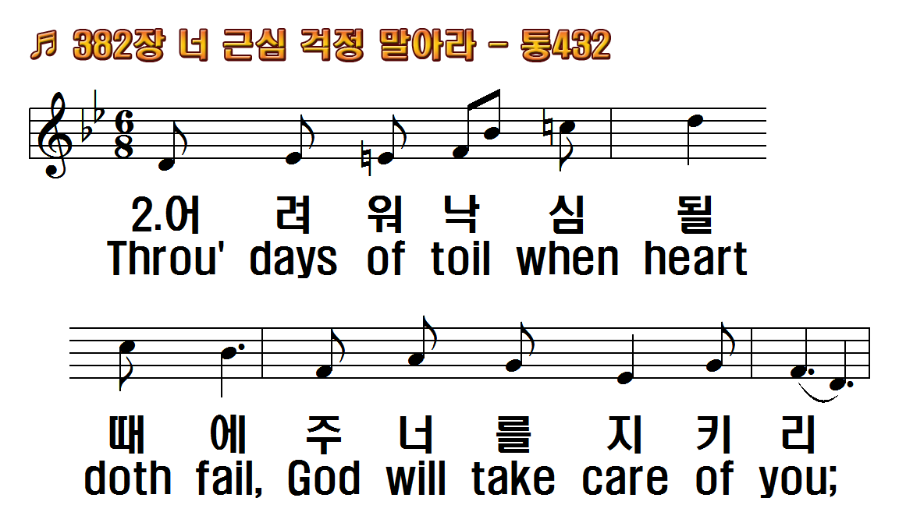
1.너 근심걱정 말아라
2.어려워 낙심될 때에
3.너 쓸 것 미리 아시고
4.어려운 시험 당해도
후.주 너를 지키리
1.Be not dismay'd
2.Throu' days of toil
3.All you may need He
4.No matter what may
R.God will take care of

Slide 6
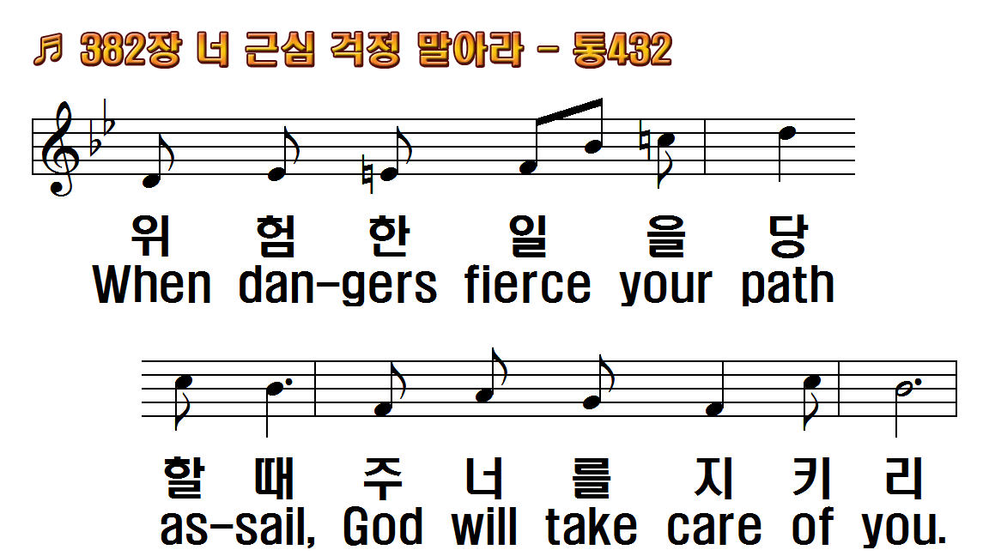
1.너 근심걱정 말아라
2.어려워 낙심될 때에
3.너 쓸 것 미리 아시고
4.어려운 시험 당해도
후.주 너를 지키리
1.Be not dismay'd
2.Throu' days of toil
3.All you may need He
4.No matter what may
R.God will take care of

Slide 7
1.너 근심걱정 말아라
2.어려워 낙심될 때에
3.너 쓸 것 미리 아시고
4.어려운 시험 당해도
후.주 너를 지키리
1.Be not dismay'd
2.Throu' days of toil
3.All you may need He
4.No matter what may
R.God will take care of

Slide 8
1.너 근심걱정 말아라
2.어려워 낙심될 때에
3.너 쓸 것 미리 아시고
4.어려운 시험 당해도
후.주 너를 지키리
1.Be not dismay'd
2.Throu' days of toil
3.All you may need He
4.No matter what may
R.God will take care of

Slide 9
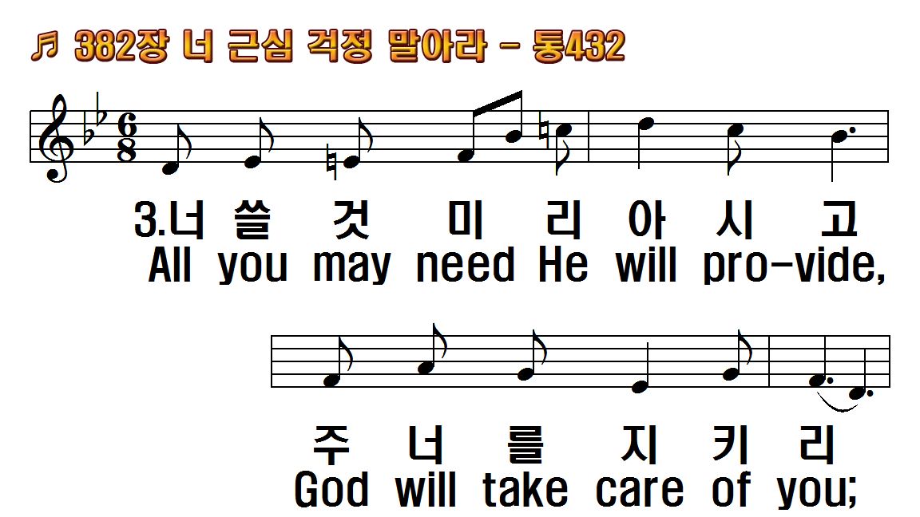
1.너 근심걱정 말아라
2.어려워 낙심될 때에
3.너 쓸 것 미리 아시고
4.어려운 시험 당해도
후.주 너를 지키리
1.Be not dismay'd
2.Throu' days of toil
3.All you may need He
4.No matter what may
R.God will take care of

Slide 10
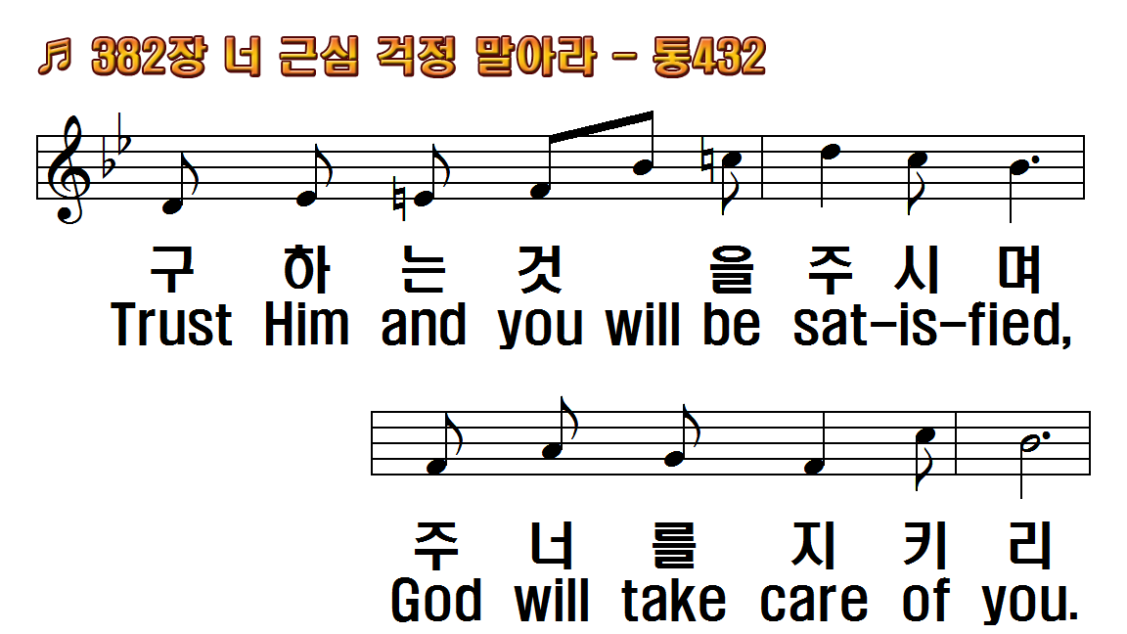
1.너 근심걱정 말아라
2.어려워 낙심될 때에
3.너 쓸 것 미리 아시고
4.어려운 시험 당해도
후.주 너를 지키리
1.Be not dismay'd
2.Throu' days of toil
3.All you may need He
4.No matter what may
R.God will take care of

Slide 11
1.너 근심걱정 말아라
2.어려워 낙심될 때에
3.너 쓸 것 미리 아시고
4.어려운 시험 당해도
후.주 너를 지키리
1.Be not dismay'd
2.Throu' days of toil
3.All you may need He
4.No matter what may
R.God will take care of

Slide 12
1.너 근심걱정 말아라
2.어려워 낙심될 때에
3.너 쓸 것 미리 아시고
4.어려운 시험 당해도
후.주 너를 지키리
1.Be not dismay'd
2.Throu' days of toil
3.All you may need He
4.No matter what may
R.God will take care of

Slide 13
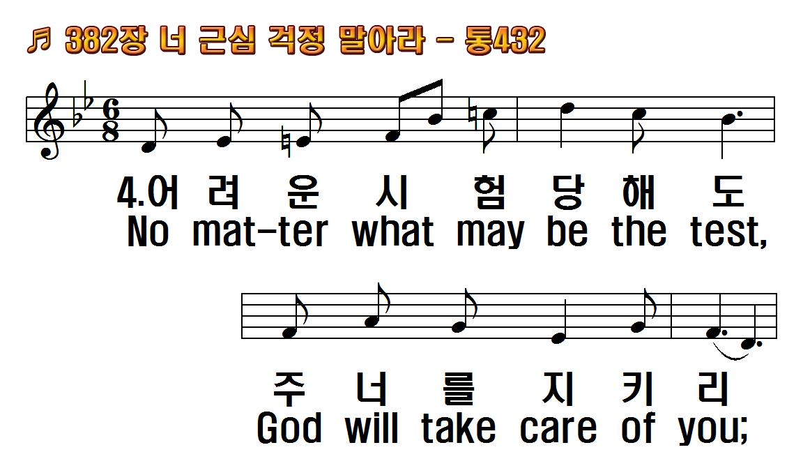
1.너 근심걱정 말아라
2.어려워 낙심될 때에
3.너 쓸 것 미리 아시고
4.어려운 시험 당해도
후.주 너를 지키리
1.Be not dismay'd
2.Throu' days of toil
3.All you may need He
4.No matter what may
R.God will take care of

Slide 14
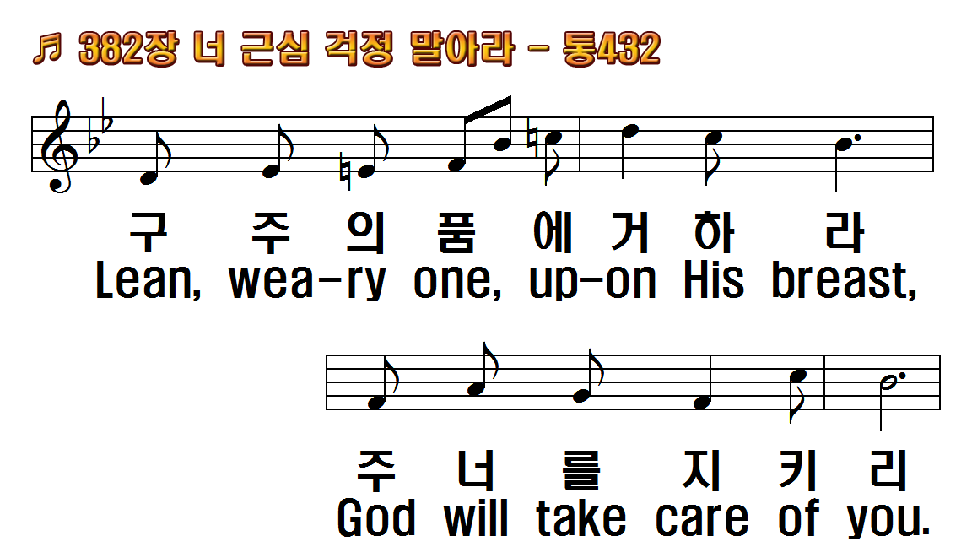
1.너 근심걱정 말아라
2.어려워 낙심될 때에
3.너 쓸 것 미리 아시고
4.어려운 시험 당해도
후.주 너를 지키리
1.Be not dismay'd
2.Throu' days of toil
3.All you may need He
4.No matter what may
R.God will take care of

Slide 15
1.너 근심걱정 말아라
2.어려워 낙심될 때에
3.너 쓸 것 미리 아시고
4.어려운 시험 당해도
후.주 너를 지키리
1.Be not dismay'd
2.Throu' days of toil
3.All you may need He
4.No matter what may
R.God will take care of

Slide 16
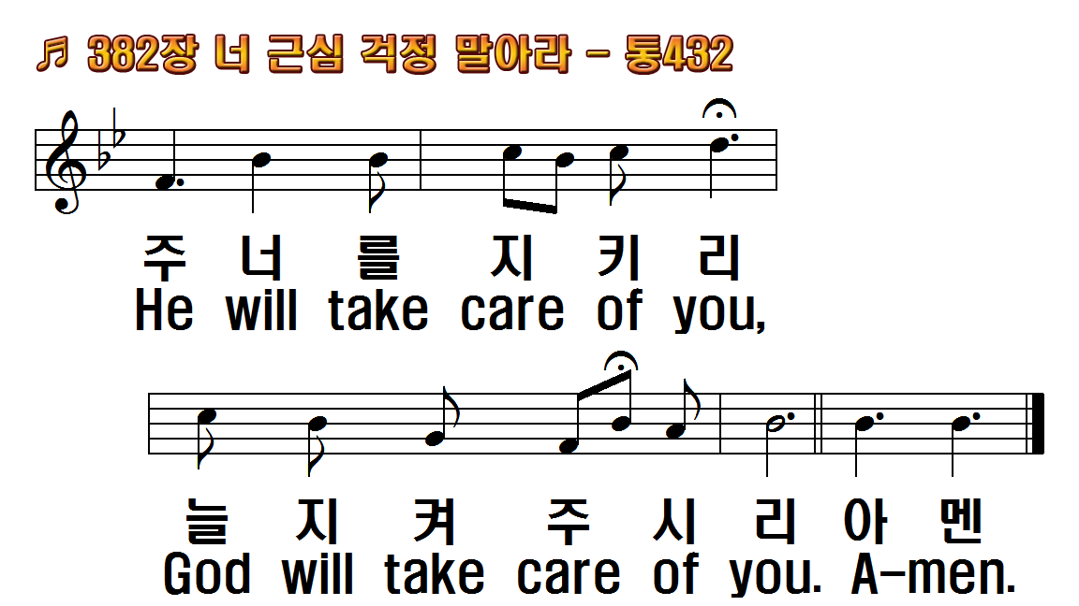
1.너 근심걱정 말아라
2.어려워 낙심될 때에
3.너 쓸 것 미리 아시고
4.어려운 시험 당해도
후.주 너를 지키리
1.Be not dismay'd
2.Throu' days of toil
3.All you may need He
4.No matter what may
R.God will take care of

Slide 17
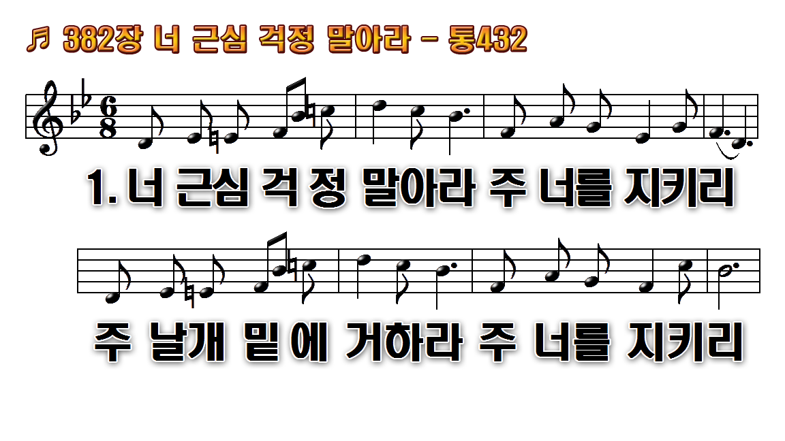
1.너 근심 걱정 말아라 주 너를
2.어려워 낙심될 때에 주 너를
3.너 쓸 것 미리 아시고 주 너를
4.어려운 시험 당해도 주 너를

Slide 18
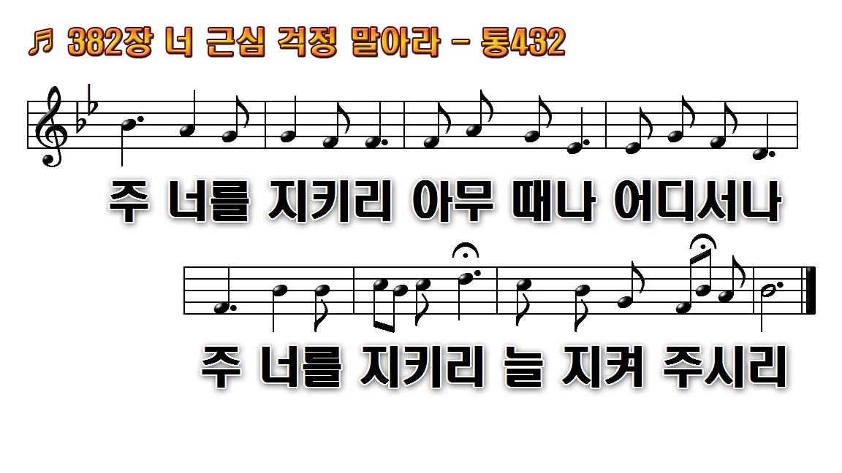
1.너 근심 걱정 말아라 주 너를
2.어려워 낙심될 때에 주 너를
3.너 쓸 것 미리 아시고 주 너를
4.어려운 시험 당해도 주 너를

Slide 19
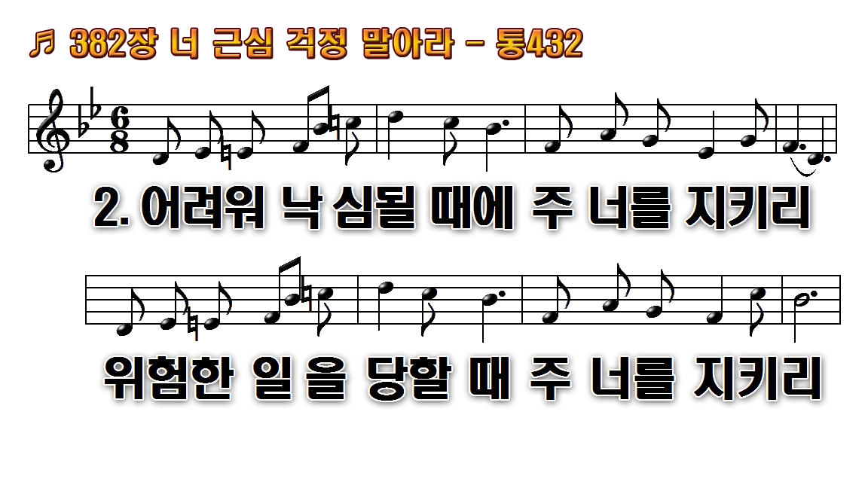
1.너 근심 걱정 말아라 주 너를
2.어려워 낙심될 때에 주 너를
3.너 쓸 것 미리 아시고 주 너를
4.어려운 시험 당해도 주 너를

Slide 20
1.너 근심 걱정 말아라 주 너를
2.어려워 낙심될 때에 주 너를
3.너 쓸 것 미리 아시고 주 너를
4.어려운 시험 당해도 주 너를

Slide 21
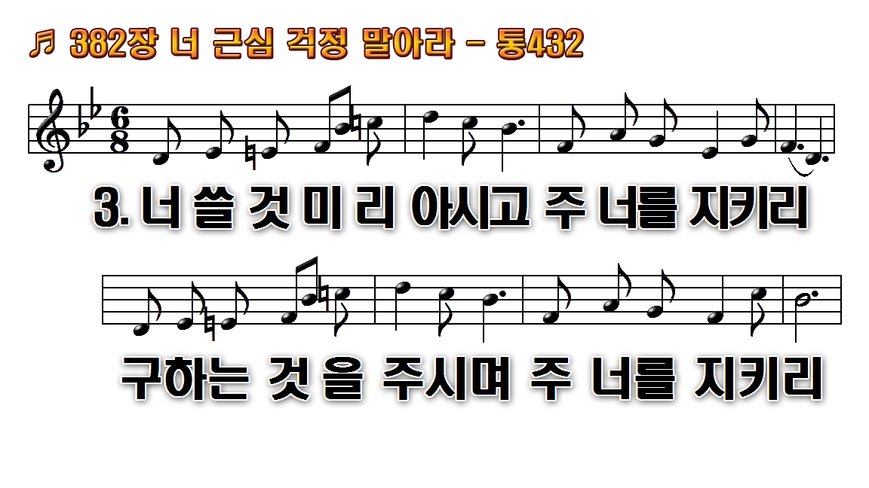
1.너 근심 걱정 말아라 주 너를
2.어려워 낙심될 때에 주 너를
3.너 쓸 것 미리 아시고 주 너를
4.어려운 시험 당해도 주 너를

Slide 22
1.너 근심 걱정 말아라 주 너를
2.어려워 낙심될 때에 주 너를
3.너 쓸 것 미리 아시고 주 너를
4.어려운 시험 당해도 주 너를

Slide 23
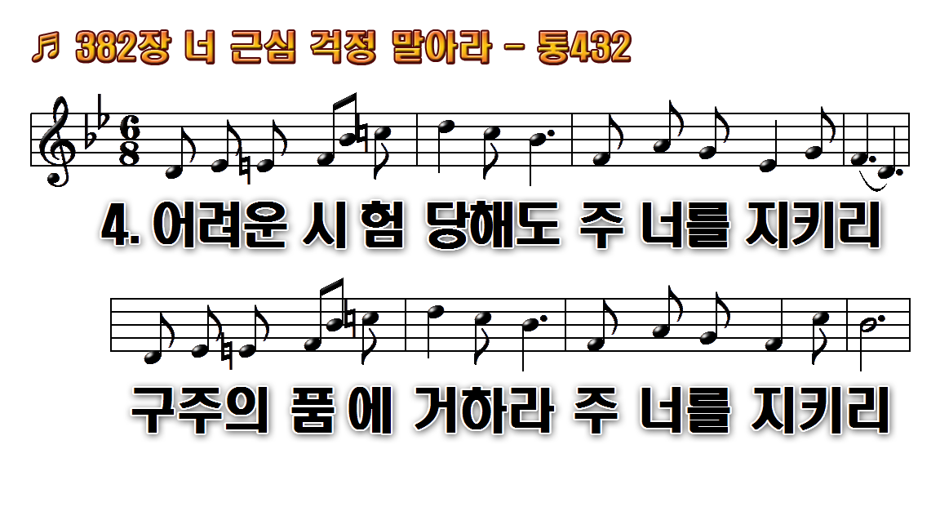
1.너 근심 걱정 말아라 주 너를
2.어려워 낙심될 때에 주 너를
3.너 쓸 것 미리 아시고 주 너를
4.어려운 시험 당해도 주 너를

Slide 24
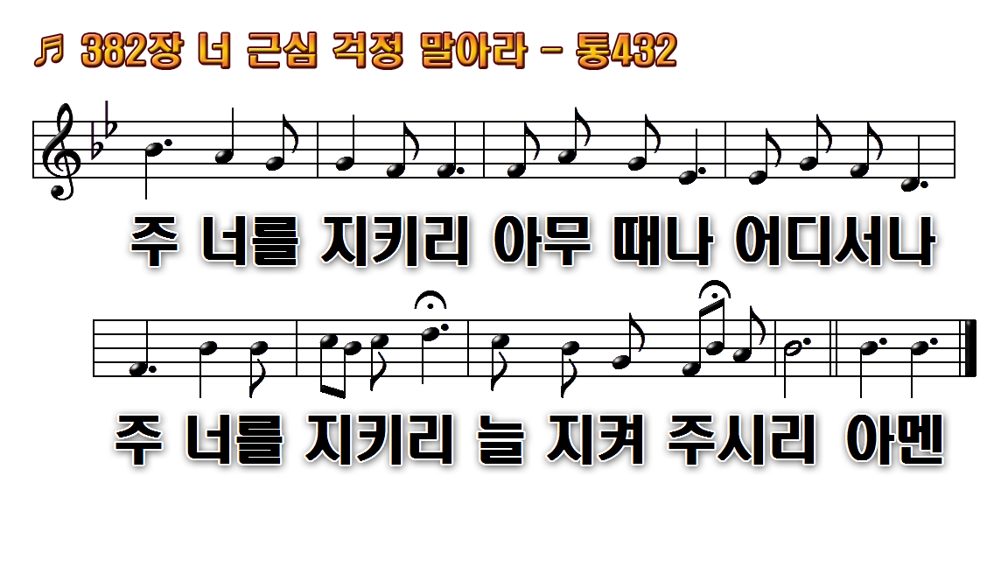
1.너 근심 걱정 말아라 주 너를
2.어려워 낙심될 때에 주 너를
3.너 쓸 것 미리 아시고 주 너를
4.어려운 시험 당해도 주 너를

